Slide 1









나의 발견과 미래 직업 탐험
의사소통이 중요해요
8차시

Slide 2






나의 발견과 미래 직업 탐험
학습 목표
자신의 생각을 잘 표현하는 과정을 통해 의사소통의 중요성을 느낄 수 있다.
8

Slide 3






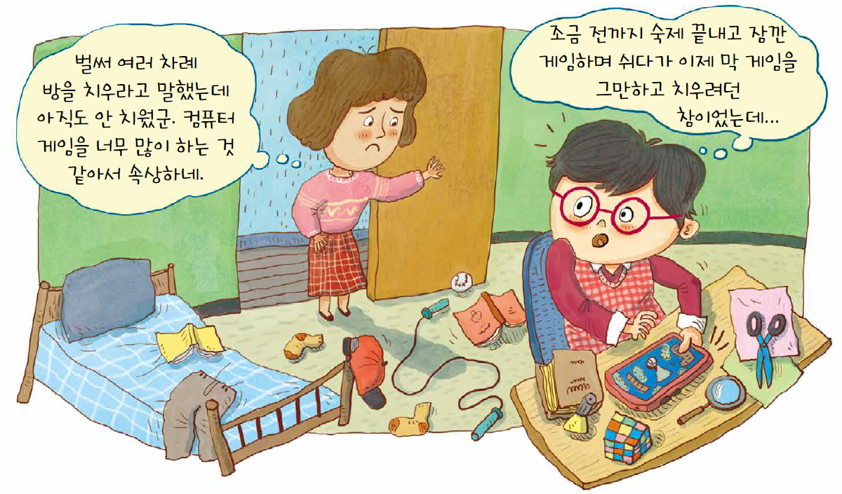

나의 발견과 미래 직업 탐험
나의 생각을 잘 표현해요
1
다음 상황에서 엄마와 진수는 서로 어떤 생각을 하고 있는지 살펴봅시다.

Slide 4
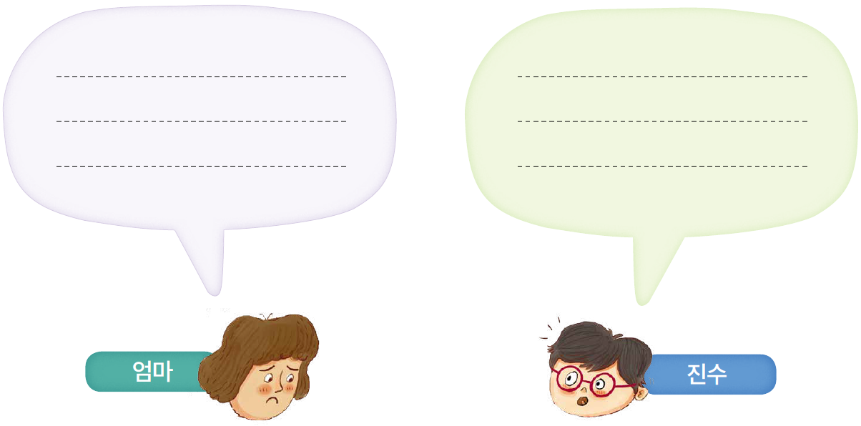
나의 발견과 미래 직업 탐험
나의 생각을 잘 표현해요
2
엄마와 진수가 서로의 생각을 잘 표현하기 위해서 어떻게 말하면 좋을지 써 봅시다.

Slide 5
나의 발견과 미래 직업 탐험
나의 생각을 잘 표현해요
2
엄마와 진수가 서로의 생각을 잘 표현하기 위해서 어떻게 말하면 좋을지 써 봅시다.
진수야, 놀고 있는 중이라면 잠시 치우고 놀면 좋을 것 같은데 너는 어떻게 생각하니?
네, 엄마. 좀 전까지 숙제 하느라 바빠서 못 치웠어요. 지금 바로 치울게요.

Slide 6

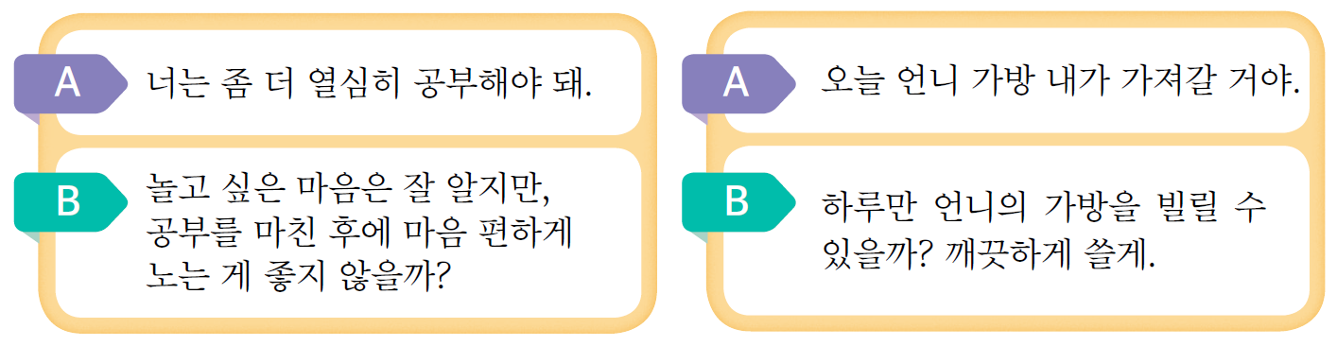
나의 발견과 미래 직업 탐험
말! 하나의 힘
1
친구와 서로 다음 문장의 말을 말해 봅시다.

Slide 7
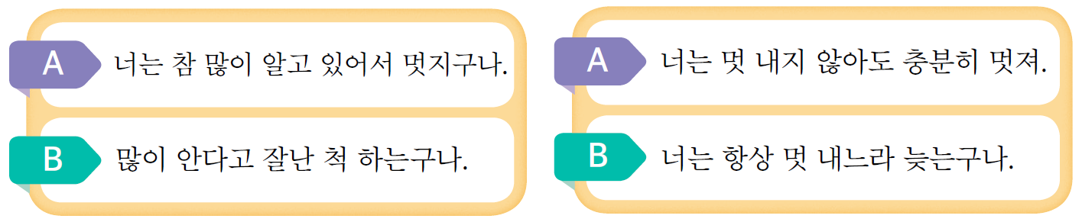
나의 발견과 미래 직업 탐험
말! 하나의 힘
1
친구와 서로 다음 문장의 말을 말해 봅시다.

Slide 8

나의 발견과 미래 직업 탐험
말! 하나의 힘
2
표현에 따라 어떤 느낌을 받았는지 이야기해 봅시다.

Slide 9
나의 발견과 미래 직업 탐험
말! 하나의 힘
2
표현에 따라 어떤 느낌을 받았는지 이야기해 봅시다.
•명령하는 말투보다 부탁하는 말투가 더 좋다.
•부정적인 말보다 긍정적인 말이 좋다.
•부연 설명을 붙여 이유에 대해 설명하여 이해를 시키는 것이 좋다.

Slide 10
나의 발견과 미래 직업 탐험
말! 하나의 힘
3
원만한 의사소통을 위해 대화할 때는 어떻게 말하는 것이 좋은지 알게 된 점을 써 봅시다.

Slide 11
나의 발견과 미래 직업 탐험
말! 하나의 힘
3
원만한 의사소통을 위해 대화할 때는 어떻게 말하는 것이 좋은지 알게 된 점을 써 봅시다.
•상대방의 기분을 상하게 하는 부정적인 말투를 사용하지 않는다.
•요청할 때는 부드럽게 말한다.
•부탁하는 말과 긍정적인 말을 사용한다.

Slide 12










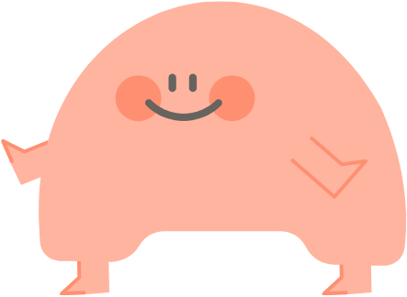
나의 발견과 미래 직업 탐험
자신의 생각을 잘 표현하는 과정을 통해 의사소통의 중요성을 느낄 수 있었나요?
c

